Slide 1
ネットワーク通信 超基本

Slide 2
通信にはローカル通信とネットワーク通信がある
ローカル通信
ネットワーク通信
・プリンターとかと通信するような通信
・インターネットを経由しなければ全てこれ
・古い分け方だと、
－ローカル通信：直接有線での通信
－アドホック通信：無線などを経由する通信
・PSPとかDSの通信対戦とかも、
ネットを経由しなければローカル通信
・インターネットを経由する通信
・ブラウザでウェブサイト見たり、
FPSの対戦ゲームとかそういうのはこれ。
・外部を経由する通信なので、準備やルールが
非常に多くただ通信するだけでも面倒
（正しい手順で正しく送る、というのが重要）
・最近は家庭内の通信でもインターネットを
経由しててアホかなと思う。
（Cが分かるプログラマがめちゃ減ったため）
どちらの通信経路もネットワーク(Web)と呼ばれます。
（HDDとかとの通信もネットワーク）

Slide 3
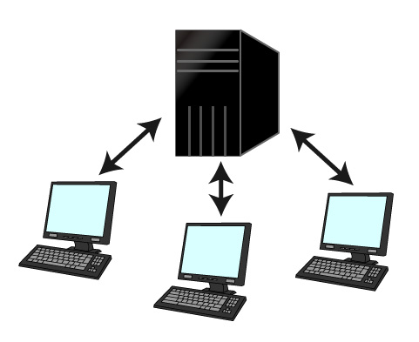
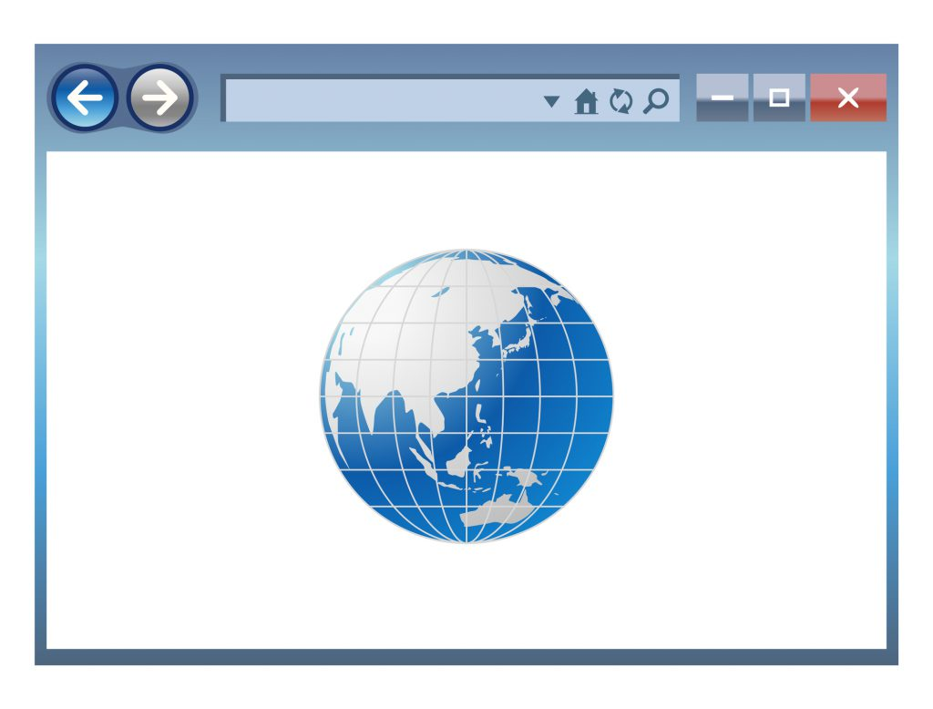
インターネットの基礎構造
サーバPC
『サーバにある文書を外部から見れる』
というのがインターネットの基本的な機能です。
（それ以外の機能は全部オマケです）
サーバにある文書を指定した紙面(デザイン)で見れる
ように作られたのがhtml(/css)
サーバから受け取ったhtmlをブラウザ上で
動的に扱えるように作られてたのがjavasript
利用者から受け取ったデータを元に
サーバ上のデータ(文書含む)をサーバ上で作り替えたり
抽出したりできるように作られたのがphpです。
クライアントPC
Javascriptやphpは代表例であり、
代用できるものが無数に存在します。
ブラウザ

Slide 4
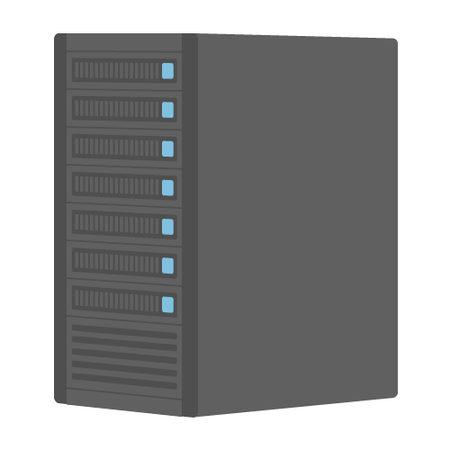

サーバサイドプログラムとクライアントプログラム
ネットワークがあるプログラムでは
少なくとも二種類のプログラムが必要であり、
・サーバサイドプログラム
ー Unityやブラウザなど、ユーザ機器上で動く
・クライアントプログラム
― サーバ側で動く
などと分けて呼ばれます。
クライアント側は基本的にはデータの出し入れのみを行い、
画像を動かしたり動画を再生したりなどの重い計算が
必要な処理は基本的にクライアントで行います。
ただし、クライアント側はユーザが直接データを持つため、
不正がしやすいので不正行為が問題になるようなコンテンツ
ではサーバ側で計算まで処理させて、
結果のみをクライアントに表示させている場合もあります。
データの出し入れを要求する
ゲーム部分はクライアント

Slide 5
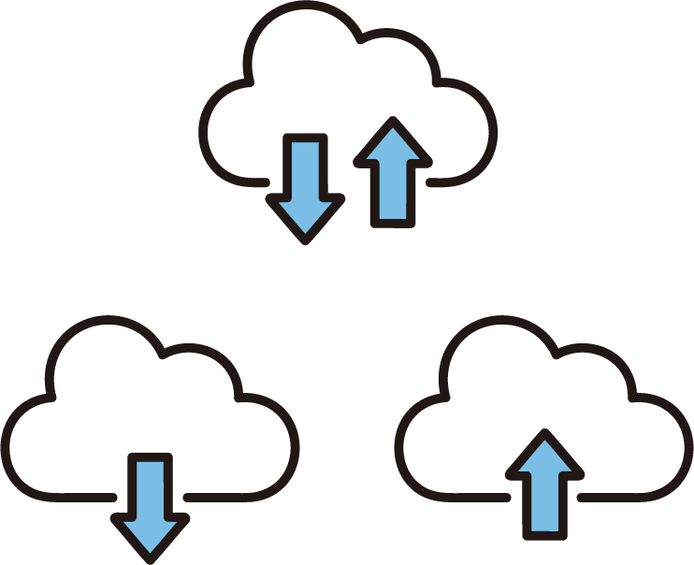
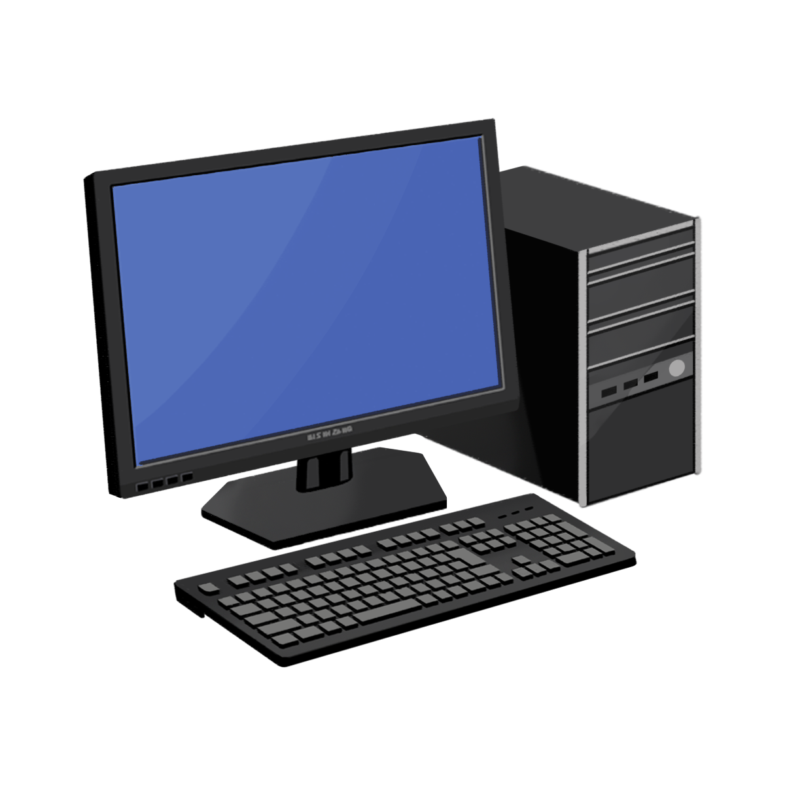
インターネットの仕組みをもう少し詳しく
①
ドメインサーバ(DNS)
②
クライアント
世界中の何処かのサーバ
①まずは近所のドメインサーバからURLを元にサーバのIPアドレス(住所)を聞く。
（インターネットは住所が固定されてないので、毎回聞く必要がある）
（ドメインサーバの住所は固定されている）
②ドメインサーバから受け取ったIPアドレスを元にサーバと通信をする。
IPアドレスはローカル通信でも使われており、
ネットワーク(ローカルorインターネット)上の全ての機器は固有のアドレスを持つ事になってる。
（インターネットだと数が足りなくて固有アドレスを持つ事が無理なので、一定時間ごとにどんどん消される）
（だから、インターネットの住所は固定されていないのである。）

Slide 6


サーバの動きをもう少し詳しく
・サーバはデータを置いておくのが仕事
・要求されたデータを出すのも仕事
なので、そのための機能を持ちます。
動画や画像などはそのまま持ちますが、
顧客データなどの情報をテキスト形式で持つのは
あまりにも非効率的です。
そのため、データベース(DB)という機能を持ちます。
データベースから任意のデータ取り出すための言語を
SQLと呼びます。
Phpなどのサーバサイド言語経由でSQLを使い、
データをクライアントに返す必要があります。
結果
DB
sql
サーバ

Slide 7
クライアントの動きをもう少し詳しく
これまで見てきたネットワーク通信の仕組みを見ると、
クライアント側は通常通りのプログラミングで良いような気がします。
でも実は違います。
通常のプログラミングと違い、ネットワーク通信のクライアント側は
要求したデータが
『いつ、どのような形で返ってくるか分からない』という特性があります。
データの応答性や完全性が保証されていないので、
正しく返ってくるまで待機したり、
未完成で小分けされたデータ(それも送信順はバラバラ)を正しく組み直したり
する必要があります。
それらのネットワーク処理のプログラミングの知識が必要です。
何時データが
返るか不明

Slide 8
データのやり取りをもう少し詳しく
ネットワーク通信は、極論を言ってしまえば
『文字データのやり取り』しかできません。
映像だろうが音楽だろうが、たとえ単なる数字でも、
まずは文字として送信して、その後必要なデータに直されます。
しかし、ネットワーク通信はデータの応答性や完全性が保証されていないため、
文字が順不同で小分けにされていても復元可能な堅牢なデータ性が求められます。
また、そのためには人間にも機会にも分かりやすい形式が必要です。
そのためのデータ形式をとしてJSONなどが一般的ですが、色々な形式があります。
JSON
JSON

Slide 9
最終的にネットワーク通信に必要な知識
ゲームクライアントのように
物理数学を含む。
映像を動かすことに特化した知識
を持つか、
ネットワークエンジニアのような
広範囲に渡る知識を持って
正しく正確にデータを通信できる
というような
どちらかの能力が無ければ
ゲームに限らず、
エンジニアとして楽しく生きる
のは難しいでしょう。
これまでの内容から、ネットワーク通信に必要な知識は
・ネットワーク通信の仕組みに対する知識
・html/cssの最低限の知識
・phpなどのサーバサイドの知識
・SQLなどのデータベース処理の知識
・JSONなどの効率の良いデータ処理形式の知識
・クライアント側のネットワーク処理の知識
など広範囲に渡っている事が分かります。
つまり、ネットワークに強い人材とは何かに特化しているわけではなく
広く浅く広範囲の知識を持つ人材という事が分かります。
ゲーム以外のクライアント系は
特殊知識が無いと冷遇されがちです。

Slide 10
なので、数学を諦めたなら
ネットワーク以外だと、AIだろうが、産業機械だろうが、医療だろうが、銀行系だろうが
やっぱり数学がいるので(情報系って数学系の派生なので基本数学をやるんですよね……)
ネットワークをガチってください
ネットワークだけは単純知識で戦えます。

